Slide 1

Projekt Integrační dětské hřiště
Výstavba Integračního herního prvku pro děti s handicapem v Opavě

Slide 2
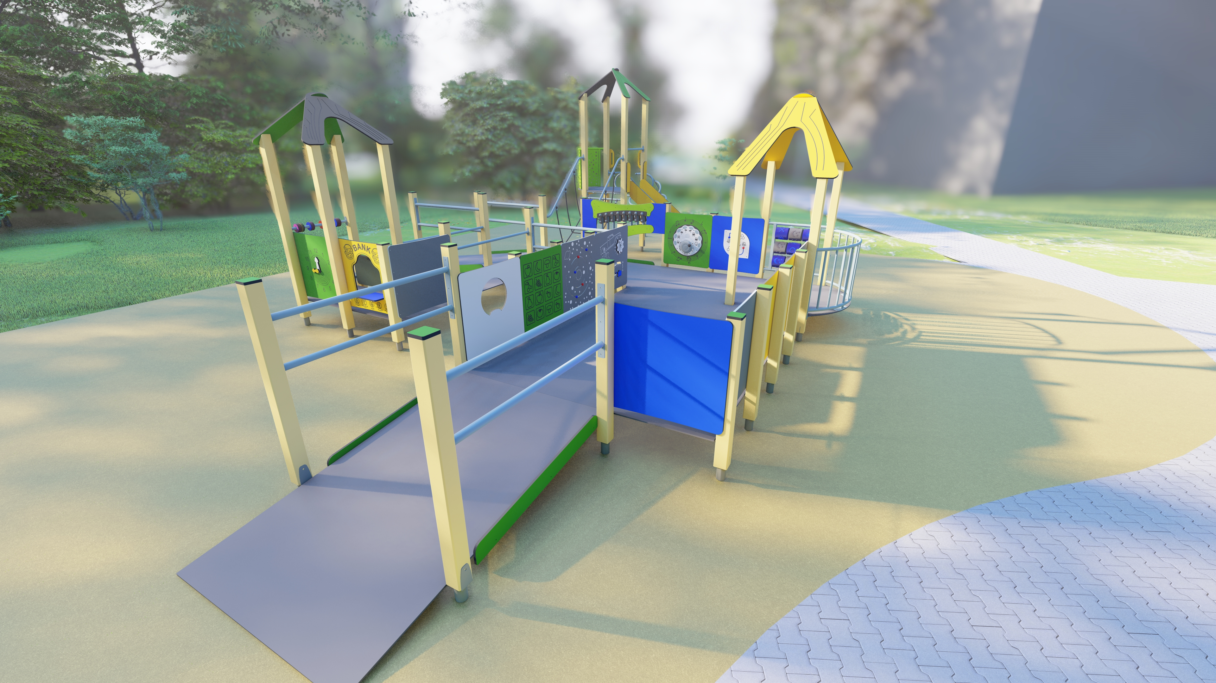

Slide 3
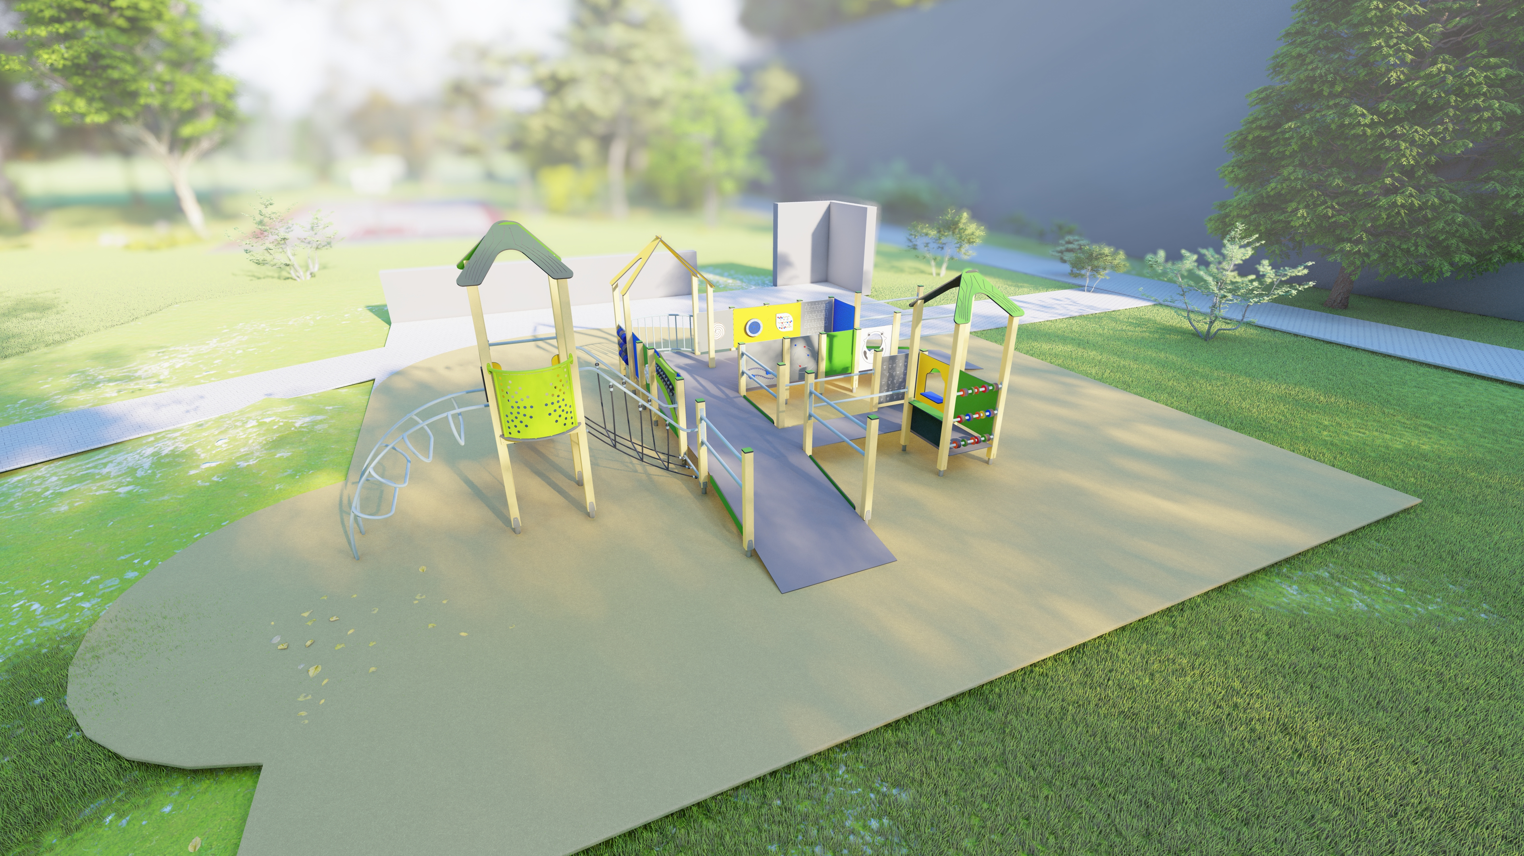

Slide 4
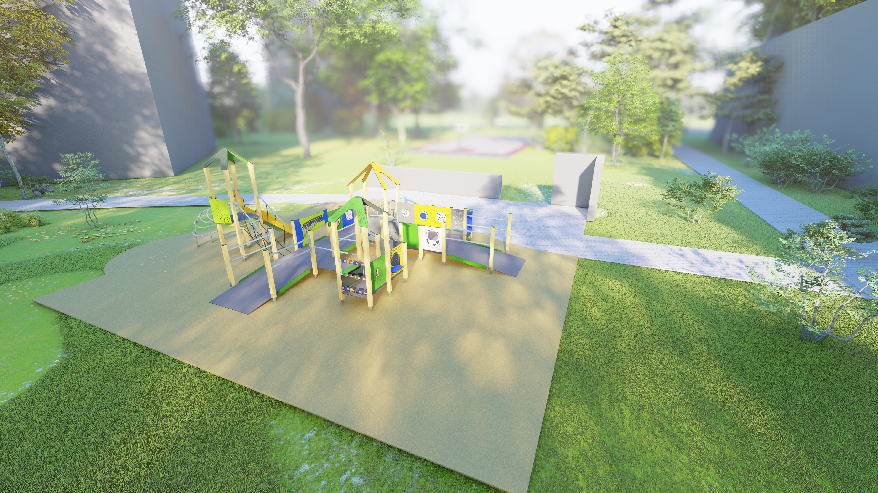

Slide 5
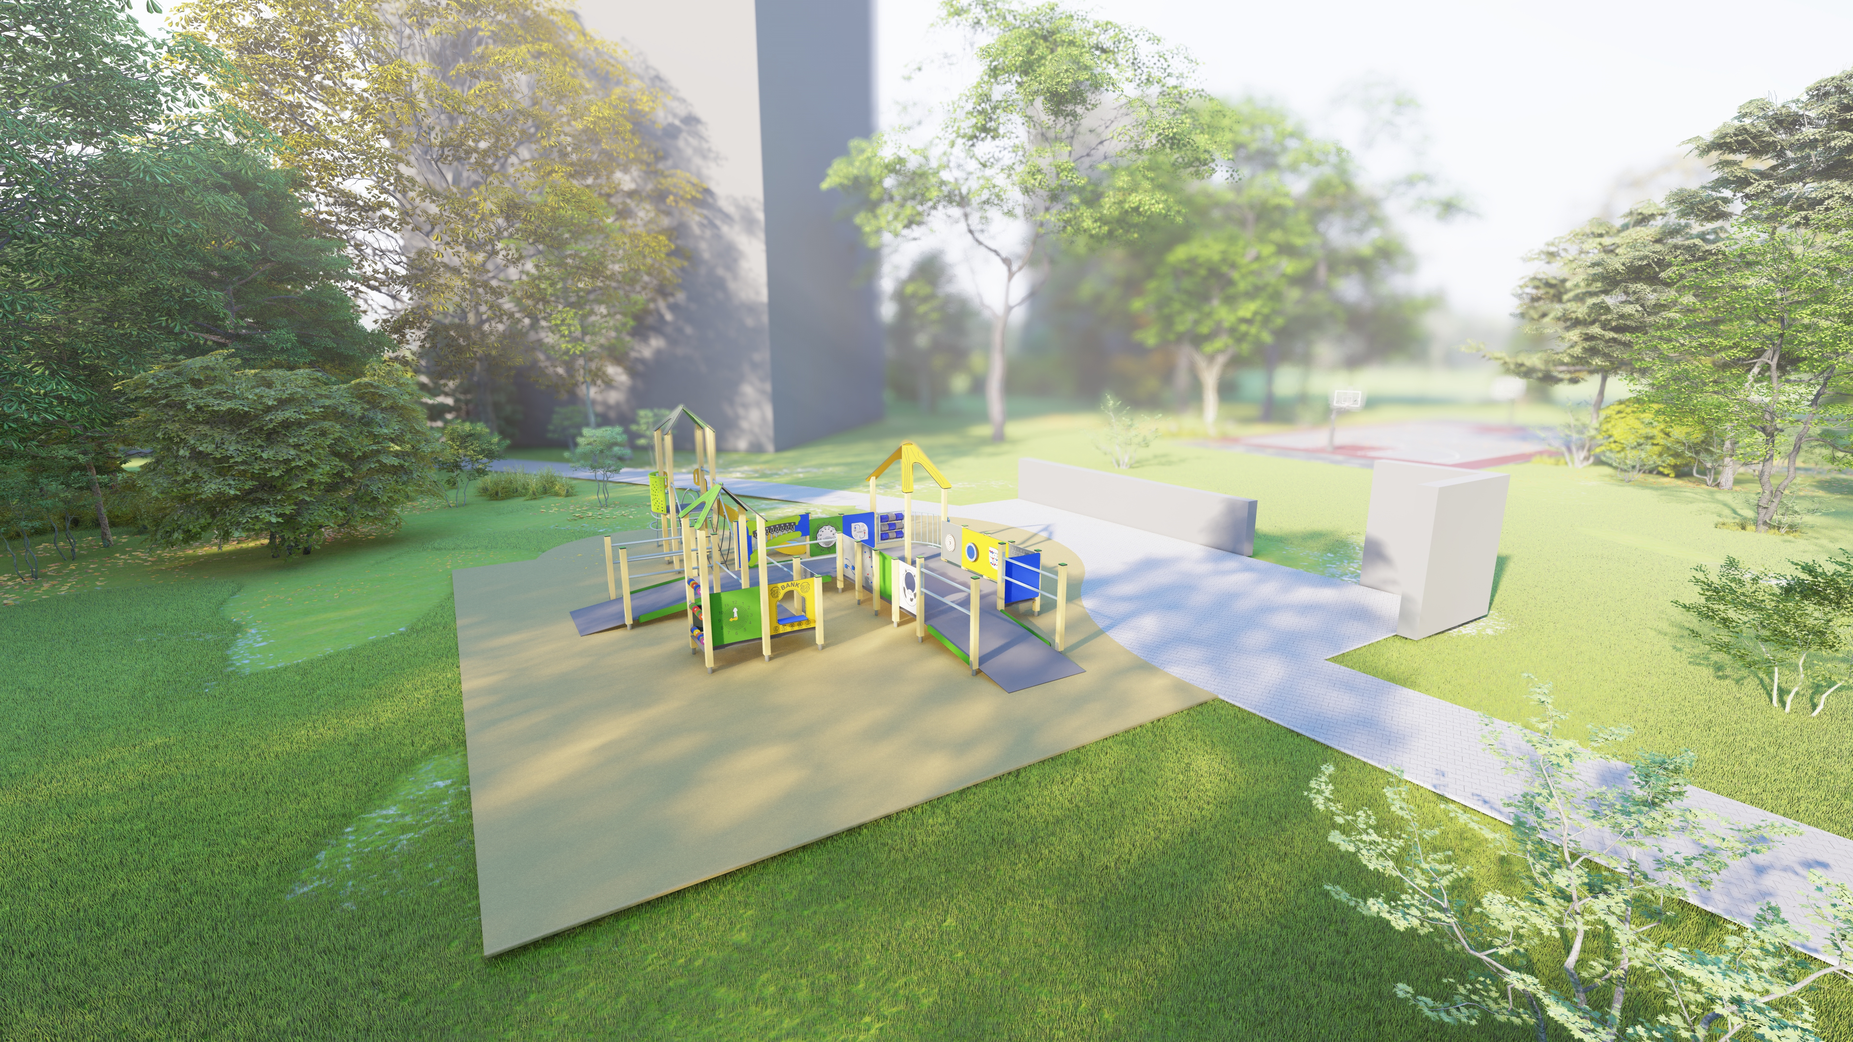

Slide 6
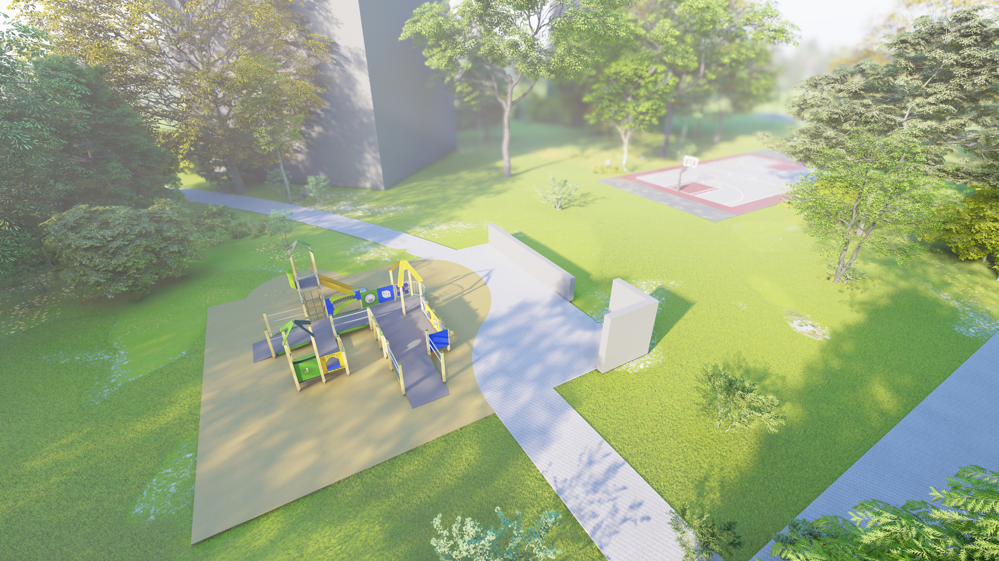

Slide 7
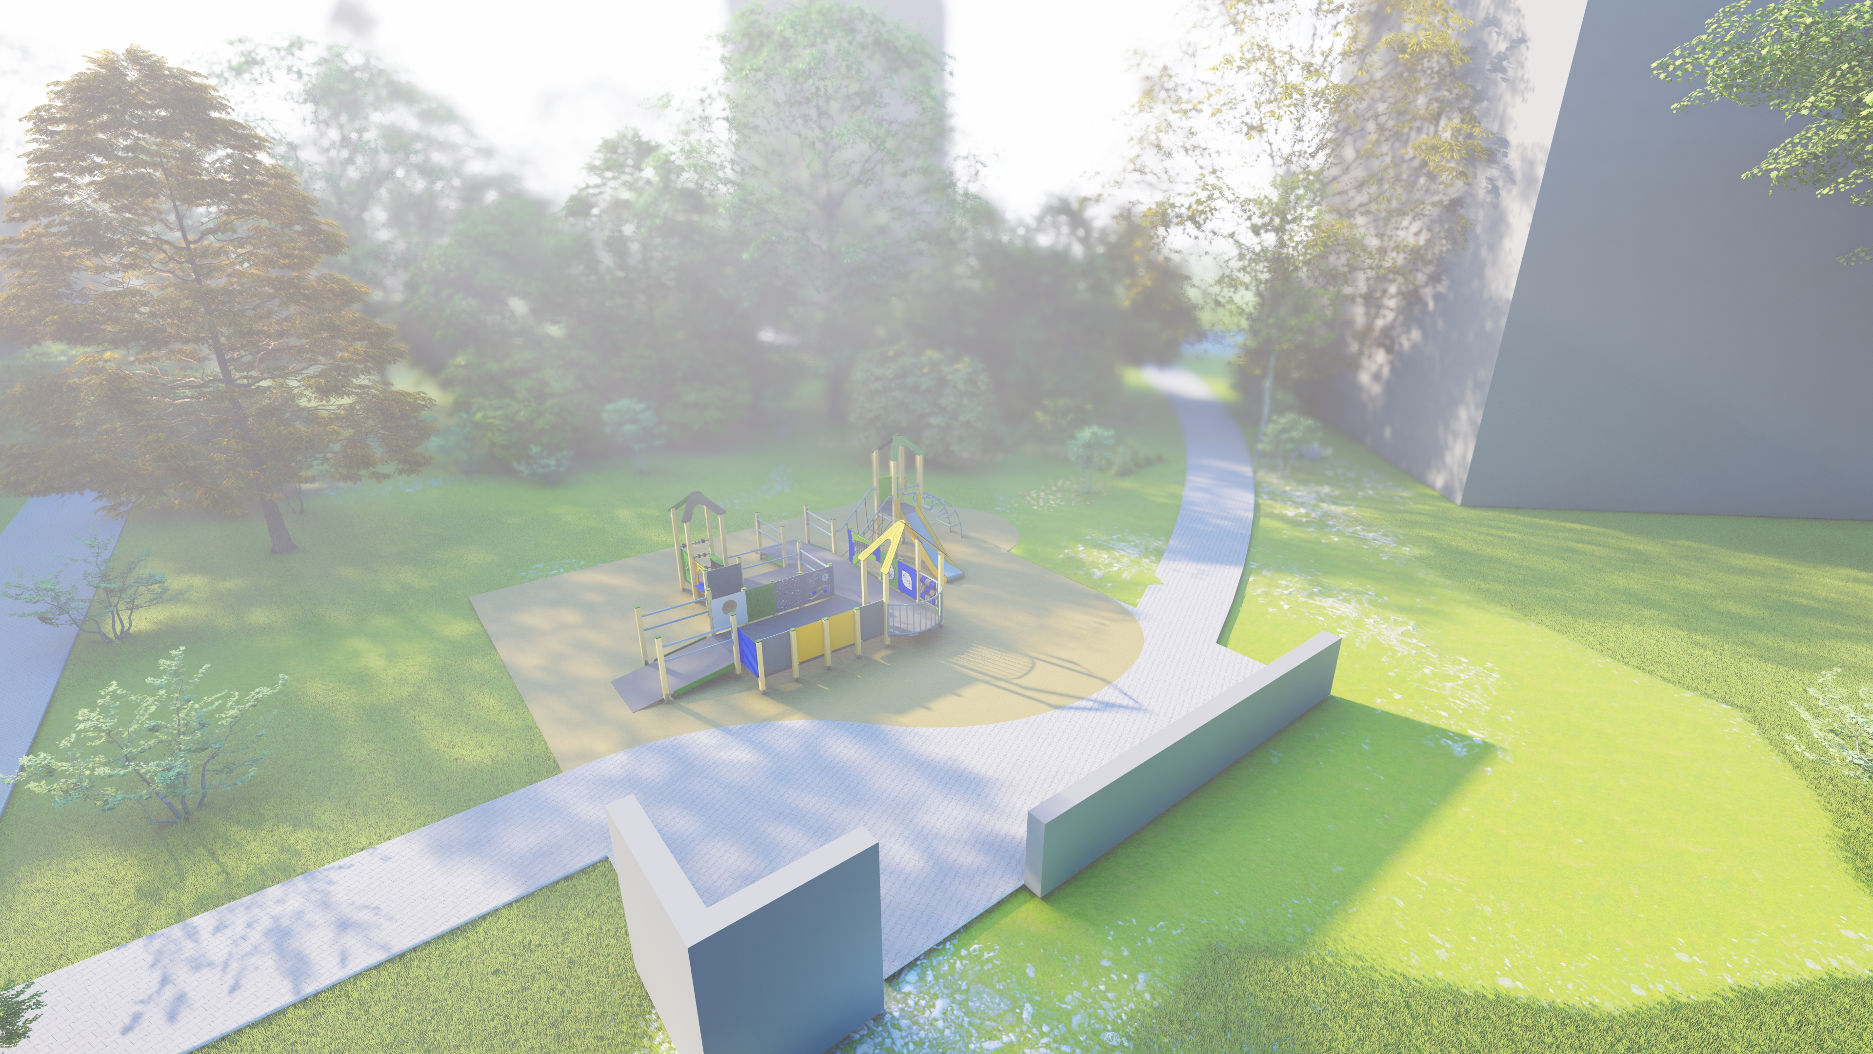

Slide 8
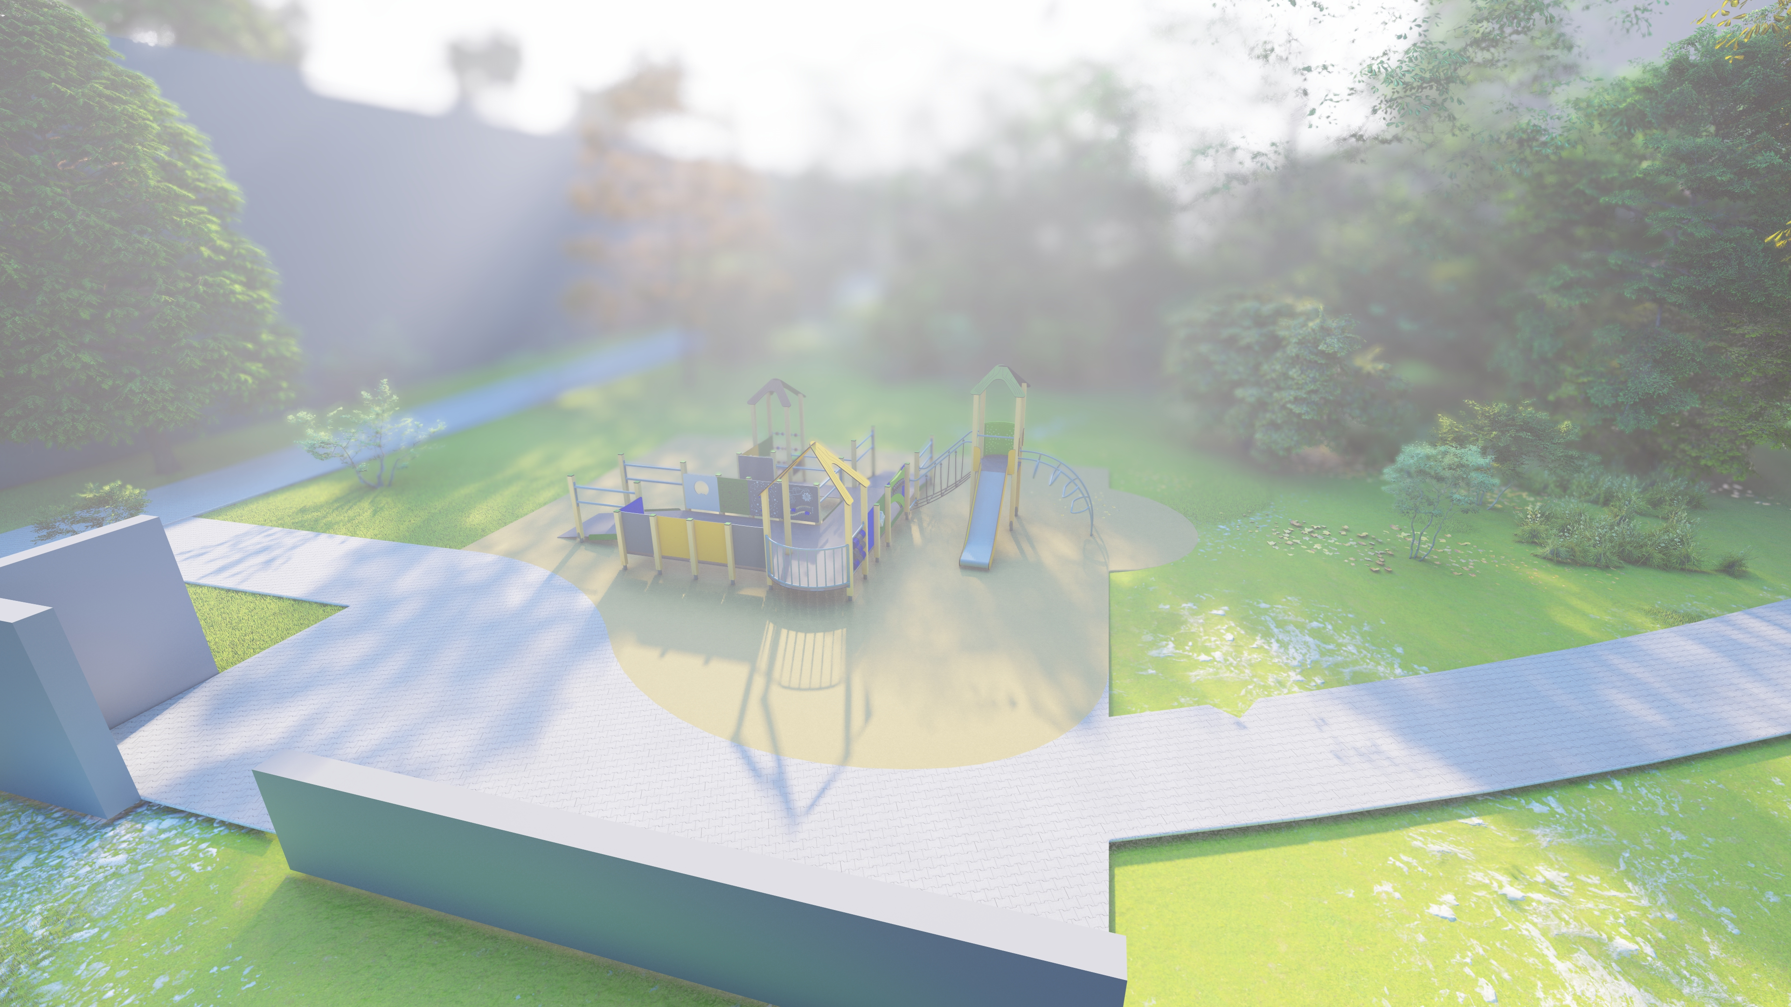

Slide 9
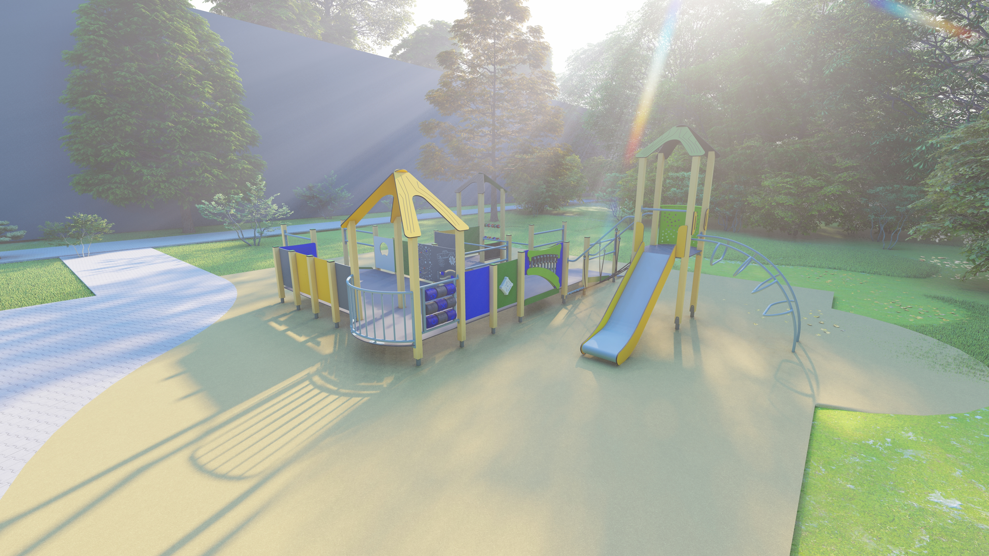

Slide 10
Pomozte nám rozjasnit tváře těchto dětí a staňte se součásti tohoto projektu tím, že tento projekt podpoříte jakoukoliv finanční částkou na TRANSPARENTNÍ ÚČET číslo
80380399/5500
vedený u Raiffeisen Bank v Opavě
Děkujeme Vám za Vaši finanční podporu a že Vám není život děti s handicapem lhostejný.

Slide 11
Děkujeme Vám za Vaši pozornost

